Slide 1
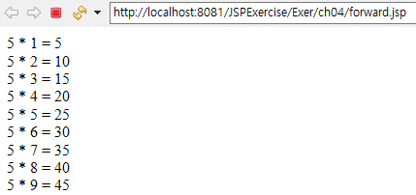
8. forward 액션 태그를 이용하여 다음 조건에 맞게 JSP 애플리케이션을 만들고 실행 결과를 확인하시오.
1) forward.jsp 파일을 생성합니다. • <h4> 태그에 '구구단 출력하기’를 작성합니다. • forward 액션 태그로 구구단을 출력하는 forward_data.jsp 파일로 이동하도록 작성합니다.
• param 액션 태그로 숫자 5를 출력하는 forward_data.jsp 파일에 전달하도록 작성합니다.
2) forward_data.jsp 파일을 생성합니다. • 전달받은 숫자 5의 구구단을 출력하도록 작성합니다.
3) 웹 브라우저에 'http://localhost:8080/Exercise/ch04/forward.jsp'를 입력하여 실행결과를 확인합니다.

Slide 2
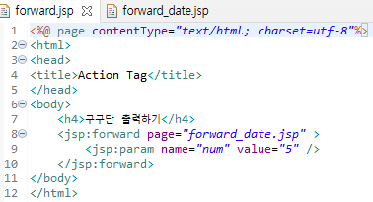
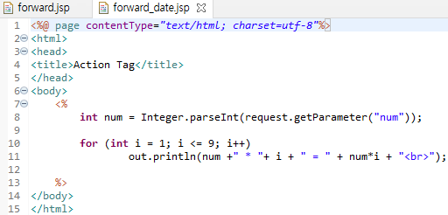

Slide 3
8. forward 액션 태그를 이용하여 다음 조건에 맞게 JSP 애플리케이션을 만들고 실행 결과를 확인하시오.
1) forward2.jsp 파일을 생성합니다. • <h4> 태그에 '구구단 출력하기’를 작성합니다. • forward 액션 태그로 구구단을 출력하는 forward_data2.jsp 파일로 이동하도록 작성합니다.
• param 액션 태그로 숫자 5와 6을 출력하는 forward_data2.jsp 파일에 전달하도록 작성합니다.
2) forward_data2.jsp 파일을 생성합니다. • 전달받은 숫자 5와 6의 구구단을 출력하도록 작성합니다.
• bootstrap 5.3에서 검색으로 Inline text elements을 이용하여 6단 굵은 문자와 밑줄로 출력
• 5단, 6단 아래쪽에 각각 줄(---------------------)을 출력
• 오늘의 날짜 및 시간도 출력
• 홈 돌아가기 버튼을 추가
3) 웹 브라우저에 'http://localhost:8080/Exercise/ch04/forward2.jsp'를 입력하여 실행결과를 확인합니다.

Slide 4
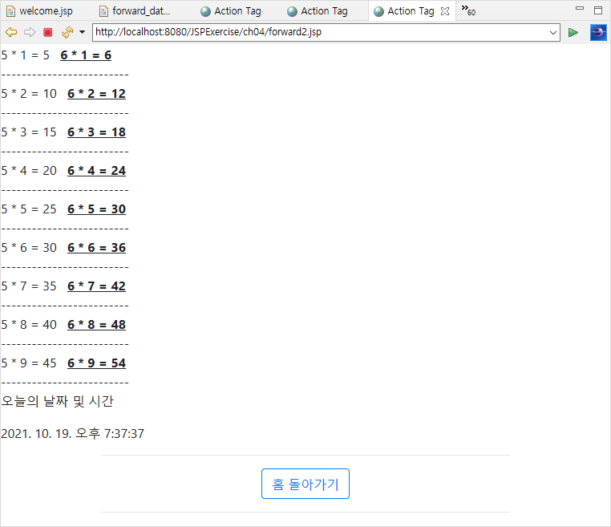



• 5단, 6단 아래쪽에 각각 줄(---------------------)을 출력
• bootstrap 5.3에서 검색으로 Inline text elements을 이용하여
6단 굵은 문자와 밑줄로 출력
• 오늘의 날짜 및 시간도 출력

